Slide 1
МОУ Павловская ОШ
имени А.К. Васильева
Родительское просвещение через формы взаимодействия семьи и школы

Slide 2
ПРОБЛЕМЫ РОДИТЕЛЬСКОГО ОБРАЗОВАНИЯ
Отсутствие у массы родителей навыков воспитания, собственного опыта;
Родители дистанцированы от школы;
Некомпетентность родителей в воспитании ребенка;
Серьезный кризис ожиданий и реальности.

Slide 3
Успешность сотрудничества зависит от того, как складываются отношение между педагогами, учащимися и родителями. Для формирования сотрудничества между взрослыми и детьми важно представлять коллектив как единое целое, как большую семью, которая сплачивается и интересно живет, если организована совместная деятельность педагогов, родителей, детей. Это способствует единению, сплочению семьи, установлению взаимопонимания между родителями и детьми, созданию комфортных условий в семье.

Slide 5
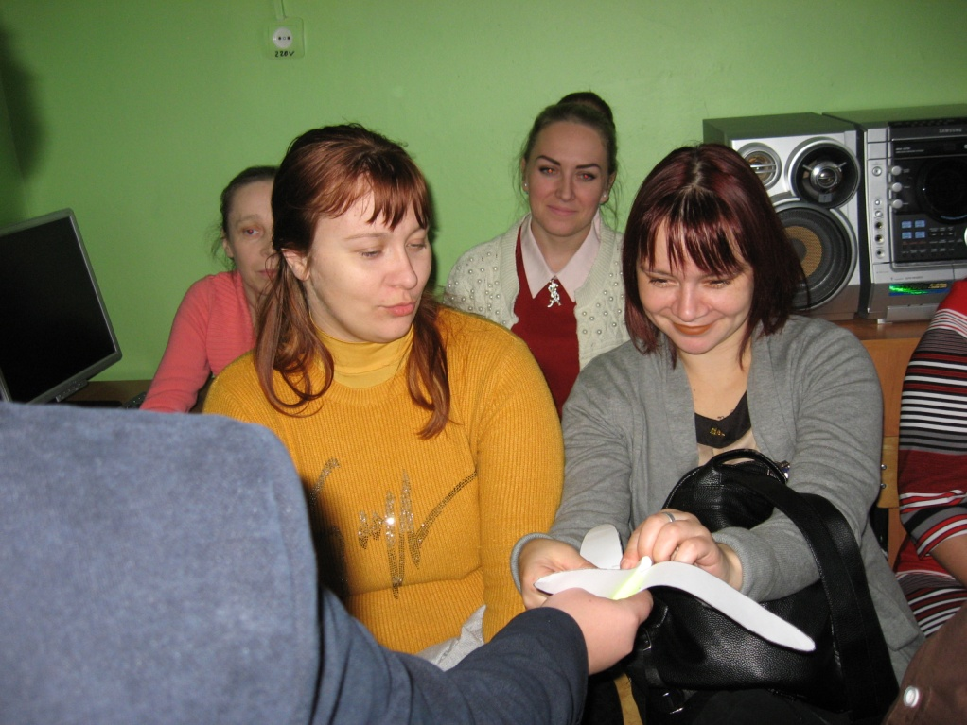
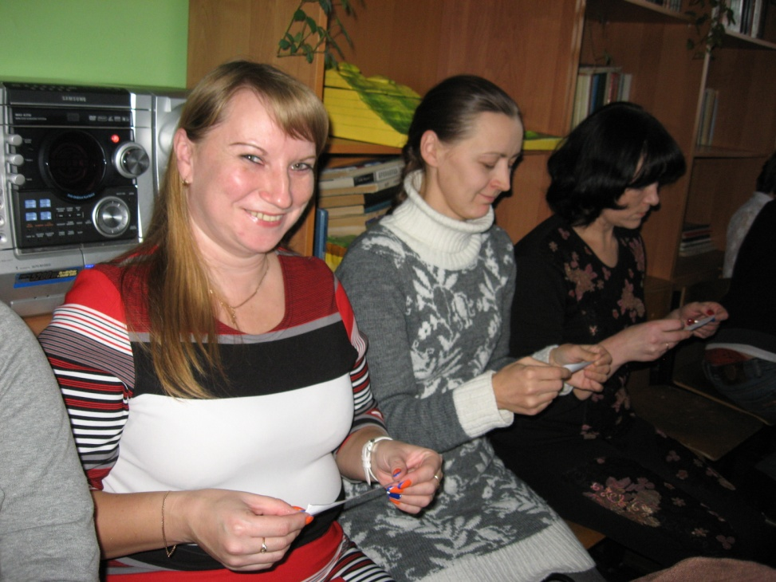
Познавательная форма взаимодействия школы и семьи

Slide 6
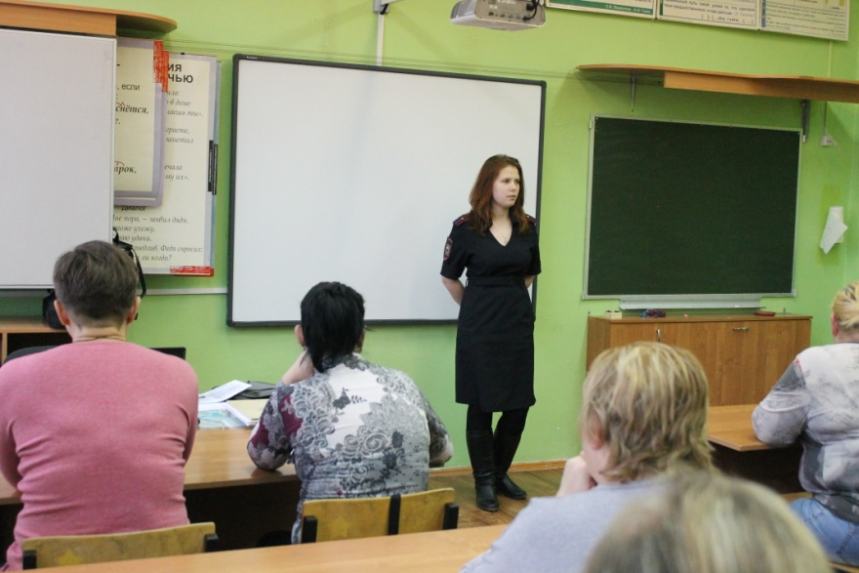
общешкольное родительское собрание в рамках областного собрания "Ответственное родительство."
Цель: Повышение правовой культуры родителей по вопросам юридической ответственности за воспитание и обучение детей. Задачи: Познакомить родителей с нормативно-правовыми документами. Содействовать формированию у родителей ответственности за воспитание и образование детей, способности адекватно и эффективно действовать в сложной проблемной ситуации.
Встреча с инспектором КДН Курловой Е.А.

Slide 8
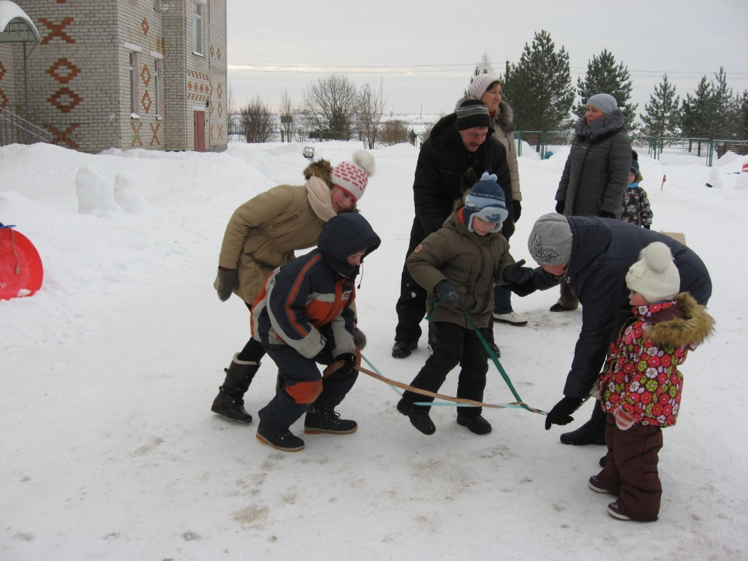
Вернисаж совместного творчества

Slide 9
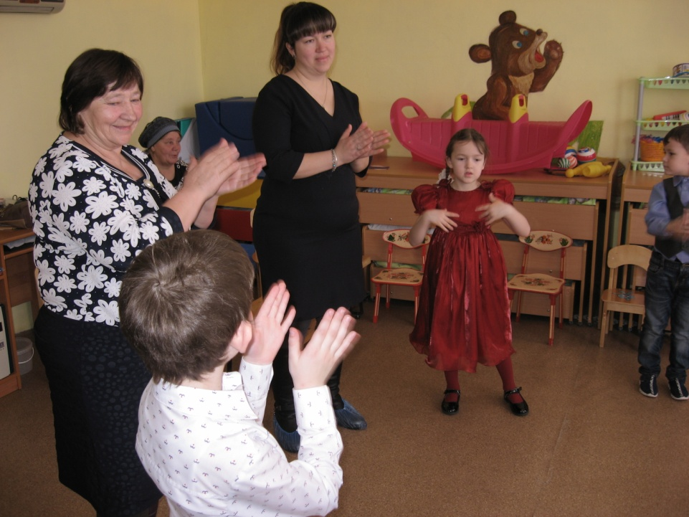
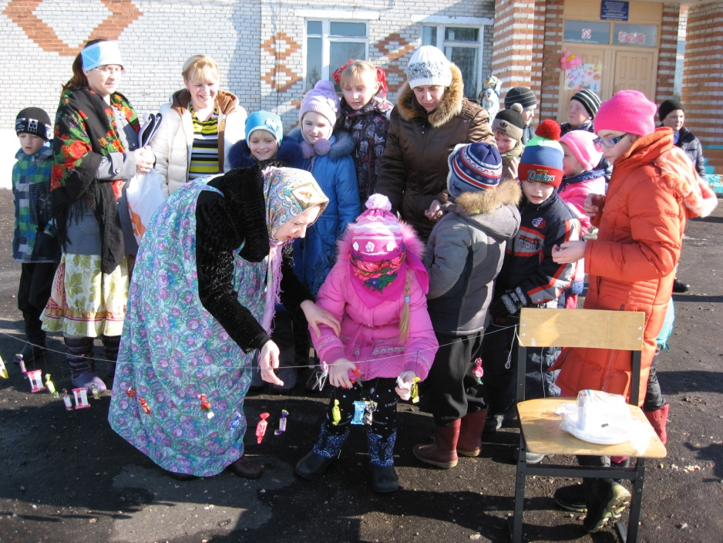
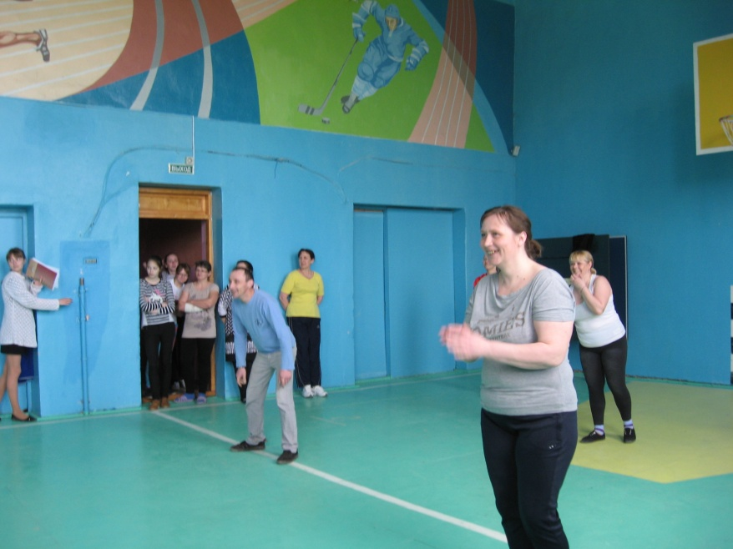

Slide 10
Наглядно-информационная форма взаимодействия школы с родителями

Slide 11
Сайт школы МОУ Павловская ОШ имени А.К. Васильева
Одна из форм
просвещения родителей
https://pavl-shtut.edu.yar.ru/roditelyam/pamyatki.html
Памятки для родителей
https://pavl-shtut.edu.yar.ru/roditelyam/sluzhba_pomoshchi_roditelyam.html

Slide 12
В дружбе взрослых и детей – сила школы и семей

